Slide 1
종합 프로젝트 발표
테 마 : 스마트 폴
팀 명 : 세미콜론 (8조)
발표자 : 최현훈
발표일 : 2022.09.27

Slide 2
종합 프로젝트 발표
목차
1. 프로젝트 일정표
2. 이전 주 발표 지적사항 수정 내용
3. 이번 주 프로젝트 진행 사항 발표
4. 참고문헌(APA 방식으로 작성)
5. QnA

Slide 3
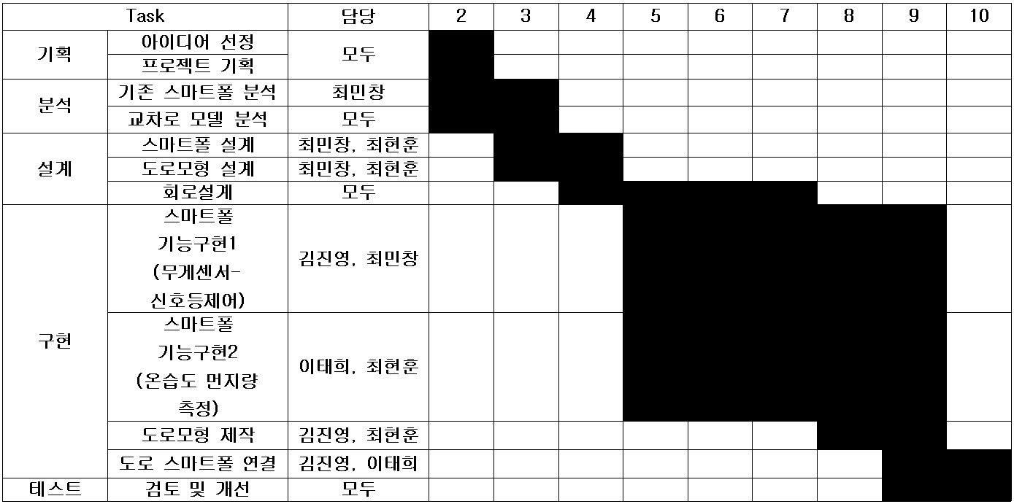
1. 프로젝트 일정표

Slide 4
2. 이전 주 지적사항 및 수정내용
① PPT 시각적 효과(애니메이션 등) 사용
② 복잡한 도로 디자인 단순하게 변경

Slide 5

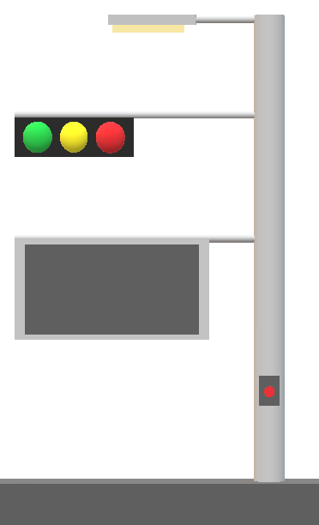


3. 프로젝트 진행사항 발표
⓪ 부가적인 기능(가로등, 온도알림 디스플레이, 비상벨) 순차적 구현
가로등
온도,습도,먼지량 디스플레이
🌡: 00°C 💧:00%
💨: 00㎍/㎥
비상벨

Slide 6
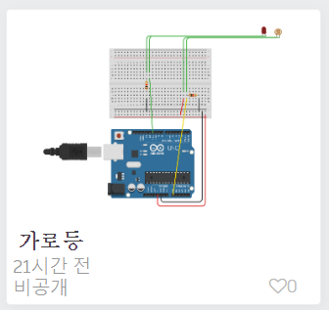
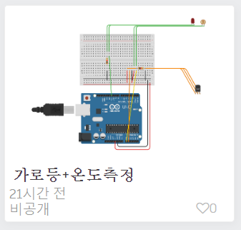
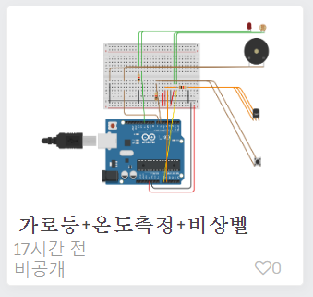
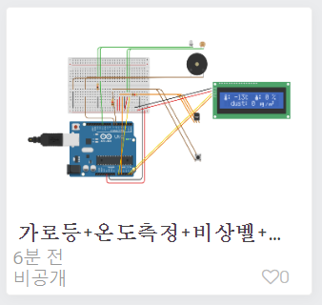
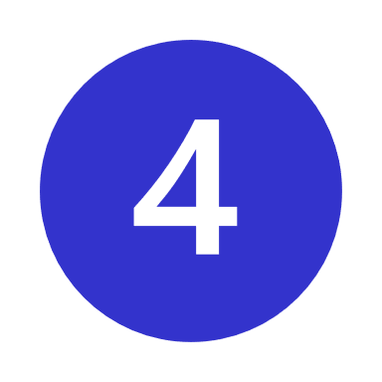
3. 프로젝트 진행사항 발표
⓪ 부가적인 기능(가로등, 온도알림 디스플레이, 비상벨) 순차적 구현

Slide 7

3. 프로젝트 진행사항 발표
① 온도 알림 디스플레이 구현 (시뮬레이션)
LCD 16x2 4pin(12C)
디스플레이
온도센서
[TMP36]

Slide 8
3. 프로젝트 진행사항 발표
② 가로등 기능 구현 (시뮬레이션)
LED
조도센서

Slide 9
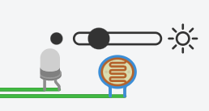
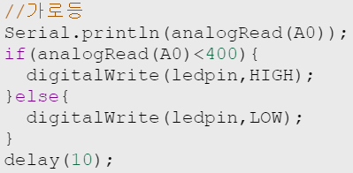
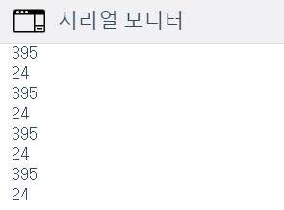
3. 프로젝트 진행사항 발표
② 가로등 기능 구현 (LED ON/OFF 기준 – 임시 값)
조도센서
// 빛의세기
// 온도

Slide 10
3. 프로젝트 진행사항 발표
③ 비상벨 기능 구현 (시뮬레이션)
피에조 부저
버튼

Slide 11
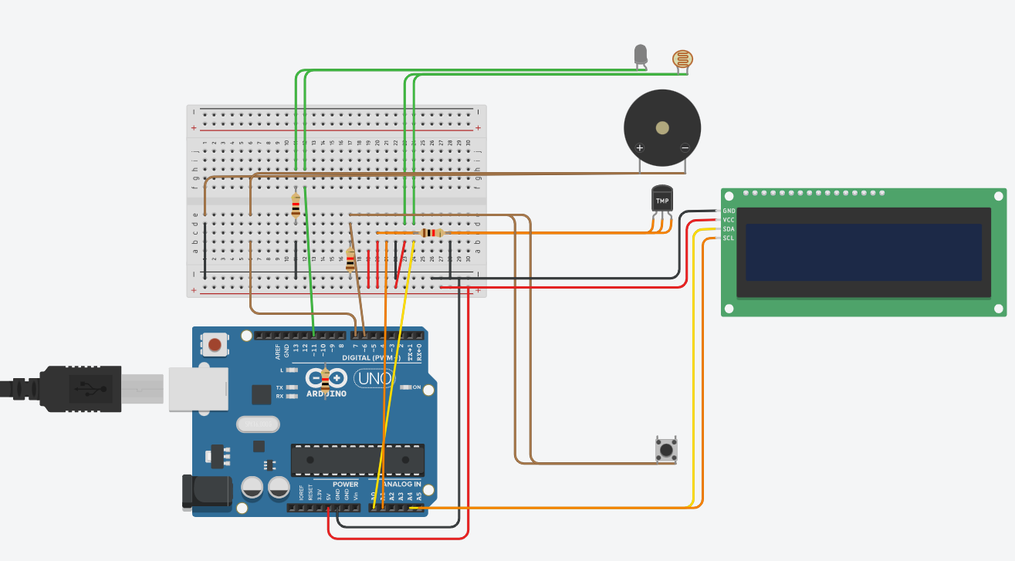
3. 프로젝트 진행사항 발표
④ (부가적인 기능) 전체 회로 설계
[그림1]

Slide 12
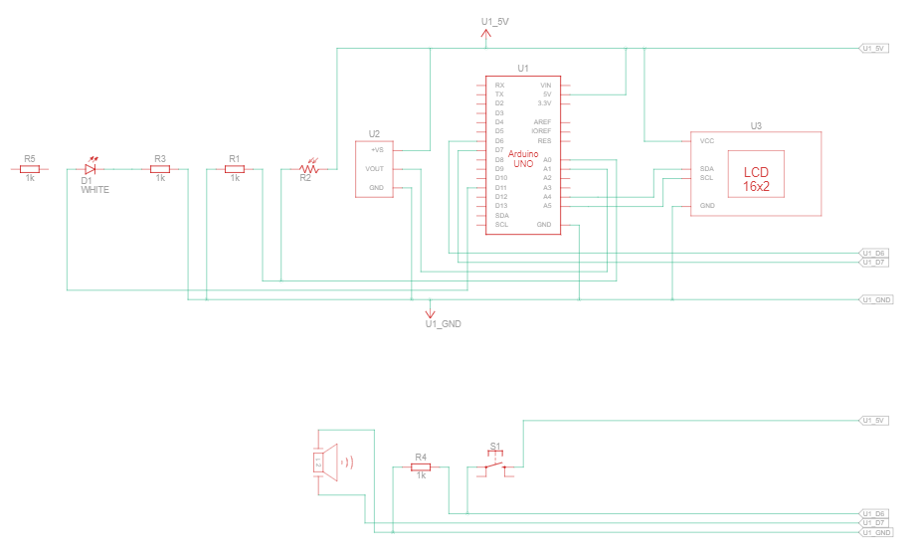
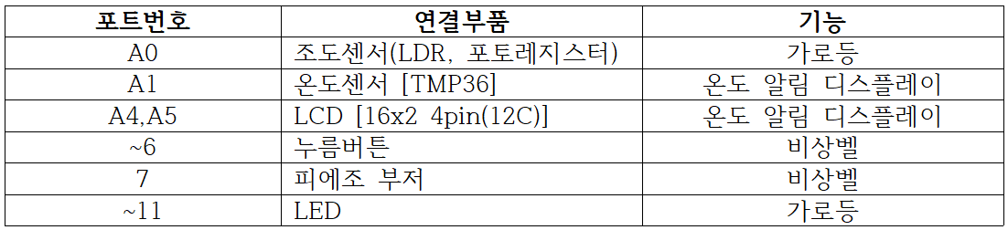
3. 프로젝트 진행사항 발표
④ (부가적인 기능) 전체 회로 도안

Slide 13
4. 참고문헌
[그림1] 코드덤 CodeThem. (2019.08.04). 틴커캐드로 배우는 아두이노.
https://blog.naver.com/PostView.nhn?blogId=codethem&logNo=221605493081&redirect=Dlog&widgetTypeCall=true&directAccess=false

Slide 14
5. Q&A

